Slide 1
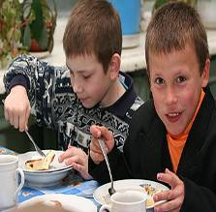
Питание и пищеварение
МОУ «Средняя общеобразовательная школа № 2»
Новикова Г.К., учитель биологии высшей квалификационной категории
Колпашево, 2011

Slide 2
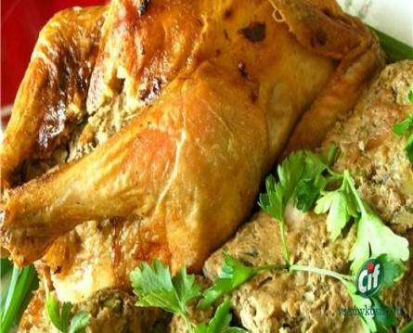
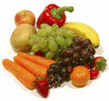
Познавательные задачи
1. Почему отсутствие пищи в течение нескольких недель приводит к смерти?
2. В чём же заключается значение пищи? Почему человек не может без неё существовать?
3. Из чего должна состоять пища и почему?
4. Какое различие между питанием и пищеварением?
5. Почему жизнь животных на Земле невозможна без зелёных растений?
6. В какой системе организма животных и человека происходит пищеварение?
7. Как изменяется пища в органах пищеварения?

Slide 3
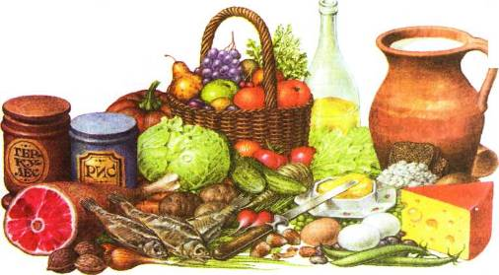
На какие две группы можно разделить все пищевые продукты по происхождению?
Что такое пищевые продукты?

Slide 4
Подумай!
2
1
13
14
3
7
10
15
9
12
8
18
4
6
16
11
5
17

Slide 5
Проверь!
Продукты растительного происхождения – 1, 2, 3, 5, 7, 8, 9, 10, 11, 13, 15, 17
Продукты животного происхождения - 4, 6, 12, 14, 16, 18
В чём значение пищи?

Slide 6
Что такое питательные вещества?
Жиры
Белки
Углеводы
Витамины
Питательные вещества
Вода
Минеральные соли
Какие функции выполняют питательные вещества?
Строительная
Энергетическая

Slide 7
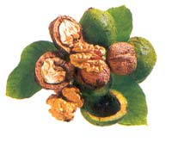
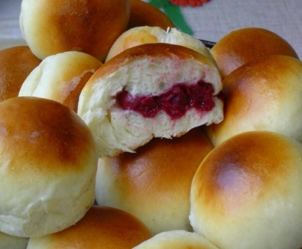
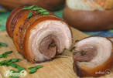
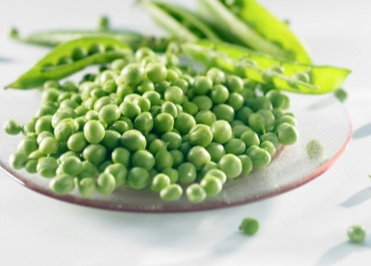
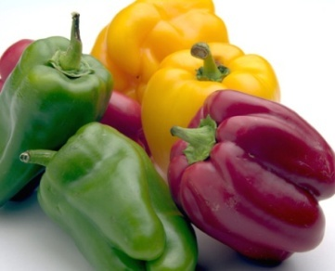
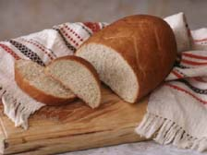
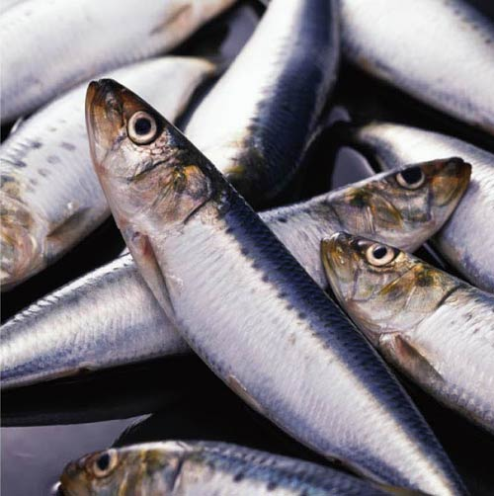
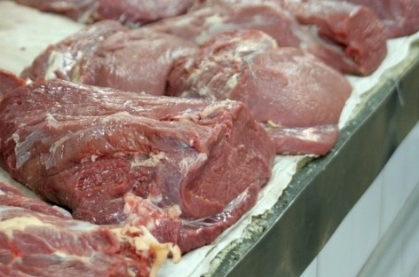
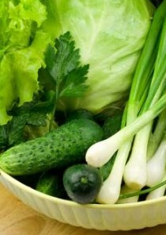
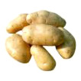
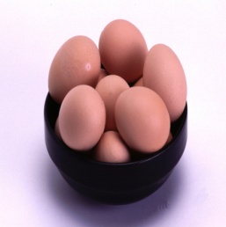
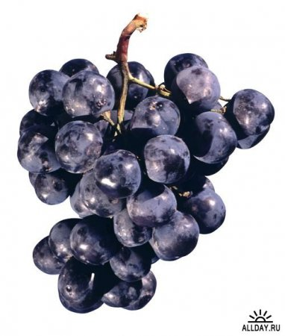
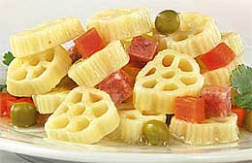
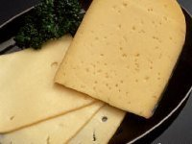
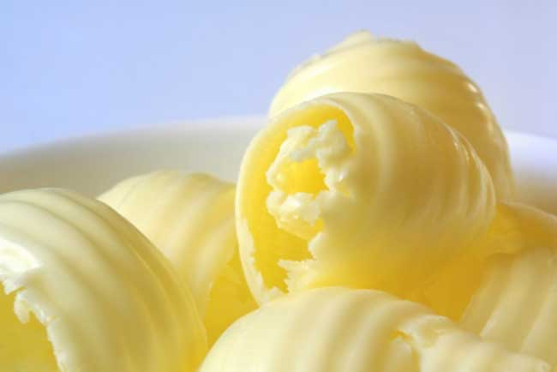
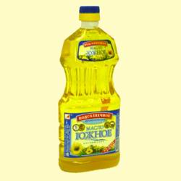
Назовите продукты питания, наиболее богатые белками, углеводами, жирами

Slide 8
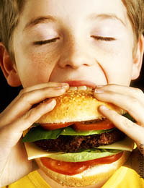
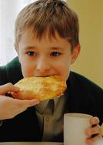
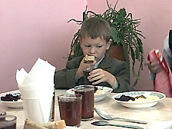
Что такое питание?

Slide 9
Объясни народные пословицы и поговорки
Кто голоден, тот и холоден.
Хлеб греет, а не шуба.
Холод не терпит голод.
Тощий живот ни в пляску, ни в работу.
Мельница сильна водой, а человек едой.
Не лошадь везёт, а овёс.
Что укусишь, то и потянешь.

Slide 10
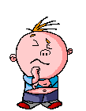
В чём значение питания?
Объясни понятия «автотрофы и гетеротрофы», «фототрофы и хемотрофы»

Slide 11
Подумай!
Какие питательные вещества пищи усваиваются в том виде, в каком виде они в ней содержатся?
Что же происходит с крупными молекулами белков, углеводов и жиров?
Что такое пищеварение?
Пищеварение – механическое измельчение пищи и химическое расщепление питательных веществ ферментами
Что такое ферменты?

Slide 12
На какие вещества расщепляются белки, углеводы и жиры пищи?
Белки
Углеводы
Жиры
Аминокислоты
Глюкоза
Глицерин
Жирные кислоты

Slide 13
Спланхнология – раздел анатомии, изучающий пищеварительную, дыхательную и мочеполовую системы
Каковы функции пищеварительной системы?
Функции пищеварительной системы:
двигательная (моторная, механическая);
секреторная (химическая);
всасывающая (всасывательная).

Slide 14
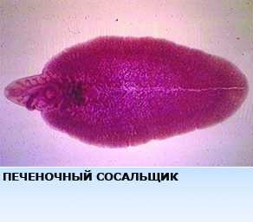
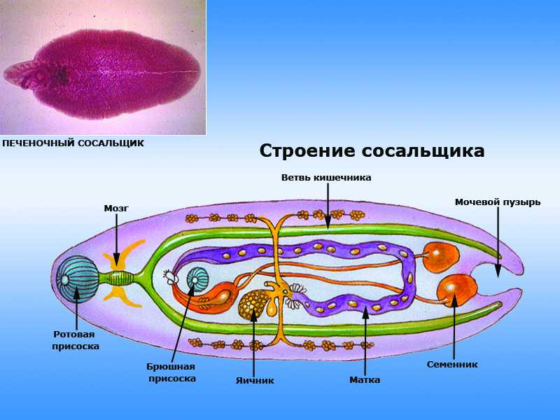
К какому типу принадлежат животные,
у которых впервые появилась пищеварительная система?

Slide 15
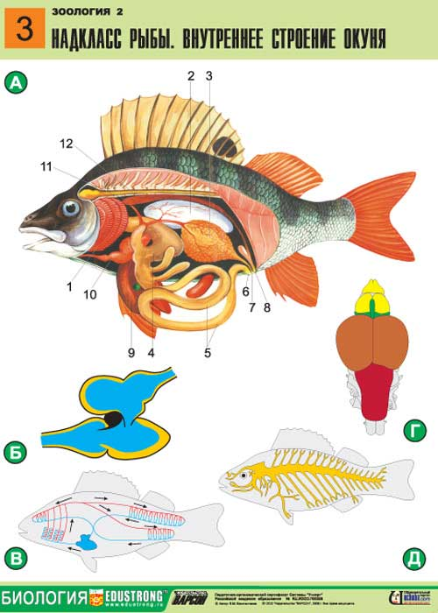
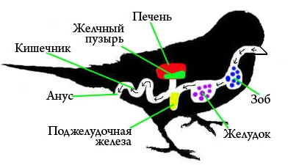
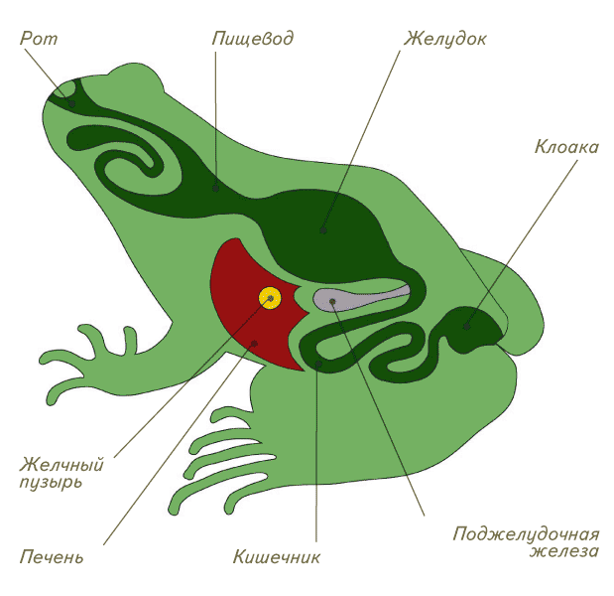
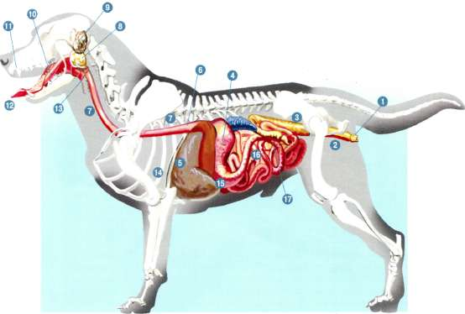
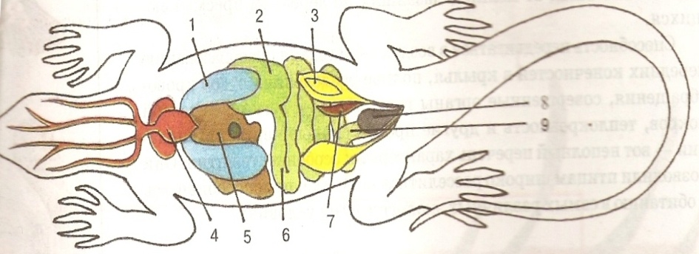
Укажите черты сходства в строении пищеварительной системы различных позвоночных животных.
В чём наблюдается отличие в строении пищеварительной системы различных позвоночных животных?

Slide 16
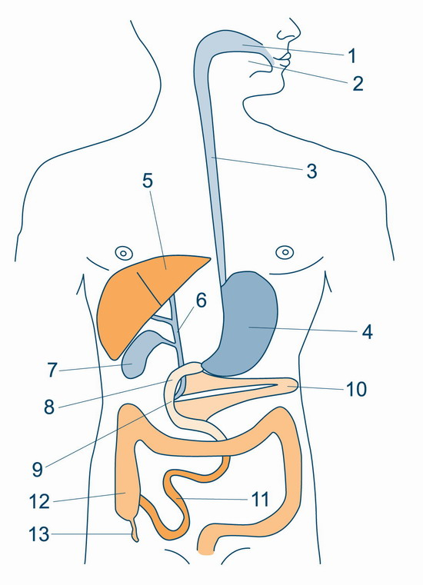
Органы пищеварения человека
Пищеварительный канал, 8-10 метров
Пищеварительные железы
Ротовая полость
Слюнные железы
Глотка
Железы желудка
Пищевод
Железы кишечника
Желудок
Поджелудочная железа
Тонкая кишка
Толстая кишка
Печень
Прямая кишка

Slide 17
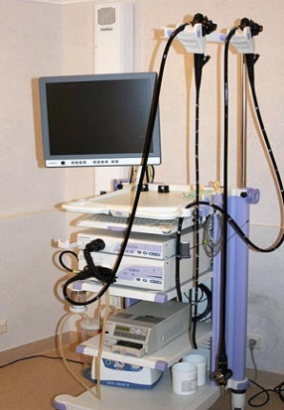
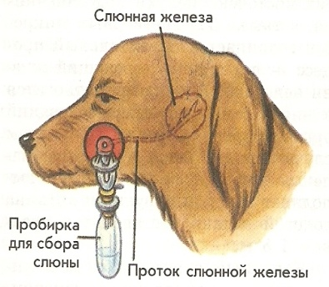
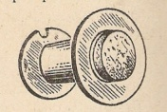
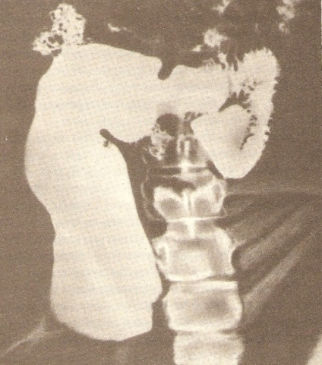
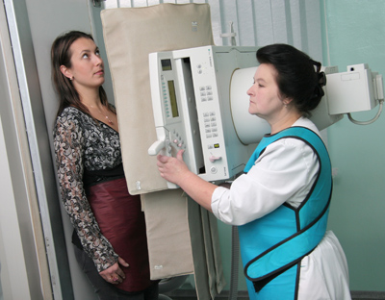
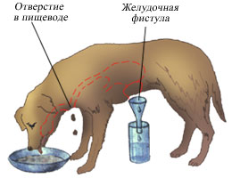
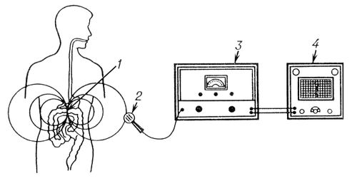
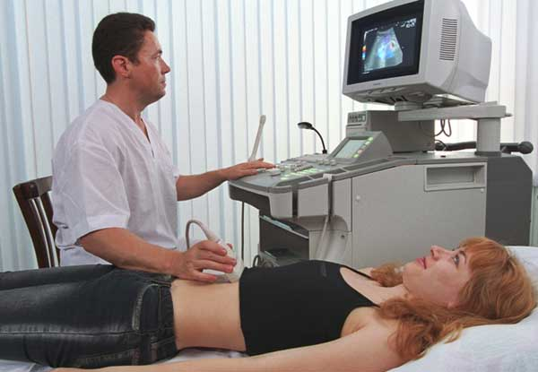
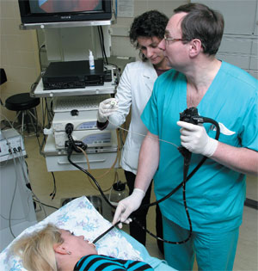
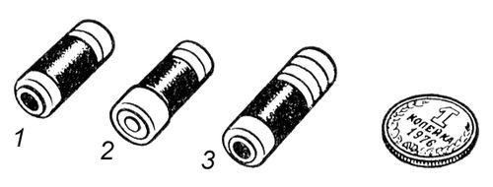
Методы изучения пищеварения
Эндоскопия
Рентгенография
Методы хронических фистул И.П. Павлова
Ультразвуковая локация (УЗИ)
Радиоэлектронный метод
Зондирование

Slide 18
Поразмышляем!
Пишем в тетрадях список продуктов питания и питательных веществ: мороженое, лимон, жирные кислоты, нуклеиновые кислоты, хлеб, углеводы, треска, сливочное масло, белки, глицерин, картофель, мясо, минеральные соли, колбаса, аминокислоты, вода, сыр, жиры.
I вариант – подчеркните пищевые продукты;
II вариант – подчеркните питательные вещества.

Slide 19
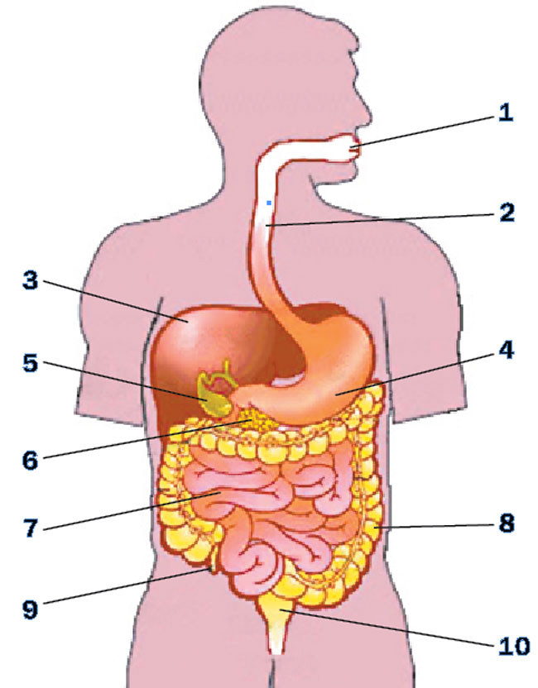
Выпишите названия органов пищеварения, которые обозначены цифрами с 1 по 10

Slide 20
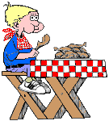
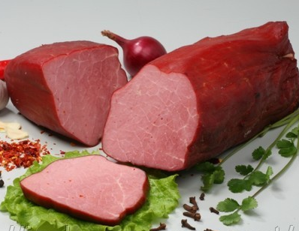
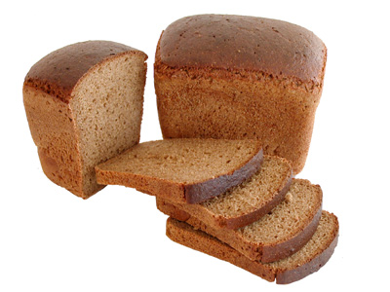
Домашнее задание
Изучите § 30 и ответьте на вопросы к нему
Творческое задание
А) Как доказать, что в продуктах питания содержатся органические вещества?
Б) Определите состав пищевых продуктов, например хлеба.

